Slide 1
Паховые грыжи
Грыжей называют выхождение покрытых брюшиной внутренних органов через естественные или искусственные (возникшие после травмы, хирургических вмешательств) отверстия в брюшной стенке, тазового дна, диафрагмы под наружные покровы тела или в другую полость.

Slide 2
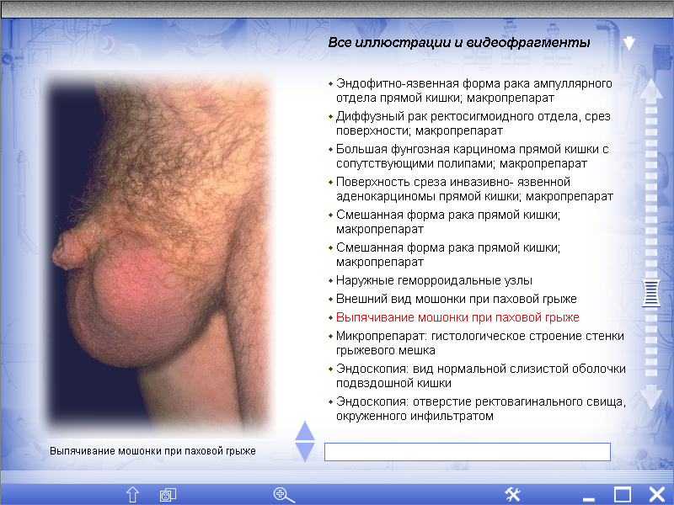
Паховые грыжи- hernia ingvinalis
Врождённая- congenita. Приобретённая – acqusita.
Прямая – direct.
Косая – obliqua.
Внутристеночная- interparietalis.
Kанатиковая- funicularis.
Пахово-мошоночная - inquino-scrotalis.

Slide 3
Производящие факторы образования грыж
Повышение внутрибрюшного давления или резкие его колебания:
тяжёлый физический труд,
плач и крик,
трудные роды,
затруднение мочеиспускания,
хронические запоры,
длительный кашель.

Slide 4
Факторы риска возникновения паховых грыж
паховые грыжи в 82,6% наблюдаются у лиц мужского пола
Это объясняется особенностями строения пахового канала у мужчин: глубокое паховое кольцо больше, паховый промежуток в
При слабо выраженном апоневрозе наружной косой мышцы живота, когда он имеет многочисленные межапоневротические щели, риск возникновения косой паховой грыжи существенно выше . По данным Ю.А. Ярцева слабый апоневроз наружной косой мышцы живота у здоровых лиц наблюдается в 17,7%, а у грыженосителей – в 32,6%.
Вероятность возникновения прямой паховой грыжи существенно выше у лиц с высоким паховым промежутком (треугольной формы), при котором задняя стенка пахового канала в области медиальной паховой ямки значительно ослаблена.
Липома семенного канатика, которая у здоровых лиц встречается в 32,4-72,5%, тоже является фактором риска возникновения паховой грыжи
Важным фактором риска возникновения паховой грыжи является наличие недифференцированной дисплазии соединительной ткани, которая встречается в 76,2% , и при которой, вследствие нарушенного синтеза коллагена, отмечается слабость апоневротических структур пахового канала.

Slide 5
Инструментальное обследование больных паховой грыжей
Ультразвуковое исследование (УЗИ), не смотря на его низкую информативность, является доступным неинвазивным инструментальным методом диагностики грыж, а также сопутствующей патологии органов брюшной полости, степени и характер изменений мышечно-апоневротических тканей передней брюшной стенки. Максимальную диагностическую ценность УЗИ имеет у больных с трудностями в клинической диагностике паховых и бедренных грыж. Его проведение позволяет уточнить размеры грыжевых ворот, характер грыжевого содержимого, диагностировать липому семенного канатика, грыжевое образование на контралатеральной стороне, провести дифференциальную диагностику с другими патологическими состояниями.
Рентгеновская компьютерная томография (РКТ) целесообразно использовать у пациентов с выраженным ожирением, редкими формами и рецидивами грыжевых образований, неоднократными оперативными вмешательствами на органах брюшной полости, а также для измерения соотношения объемов грыжевого мешка и брюшной полости при выборе характера планируемого оперативного вмешательства, в том числе, с целью профилактики компартмент-синдрома при гигантских грыжах.
Выполнение магнитной резонансной томографии (МРТ) с использованием приема Валсальва является наиболее информативным при проведении дифференциальной диагностики тазовых грыж с патологией опорно-двигательного аппарата и диагностики спаечного процесса в брюшной полости. МРТ при диагностике паховой грыжи имеет специфичность и чувствительность выше 94%. При его использовании могут быть диагностированы опухоль, скользящая грыжа мочевого пузыря

Slide 6
Паховый канал и его стенки.
Паховый канал – пространство в паховой области, ограниченное фиброзно-мышечными слоями передней брюшной стенки и занятое семенным канатиком или круглой связкой матки.
Стенки пахового канала:
Передняя – апоневроз наружной косой мышцы, а в латеральной части – и волокна внутренней косой мышцы;
Задняя – поперечная фасция живота;
Верхняя – нижний край внутренней косой и поперечной мышц живота;
Нижняя – желоб паховой связки.

Slide 7
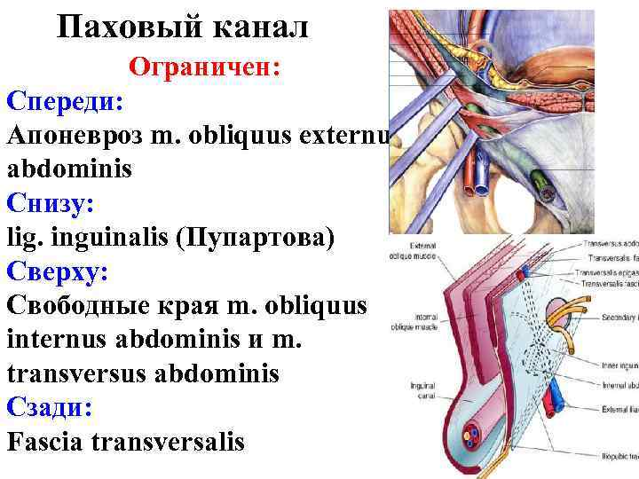

Slide 8
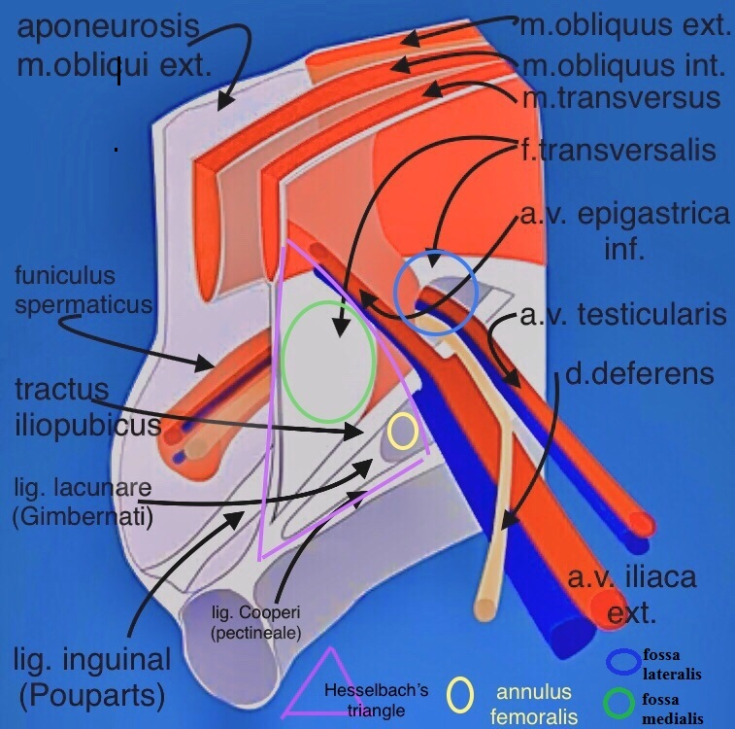
Паховый канал справа

Slide 9
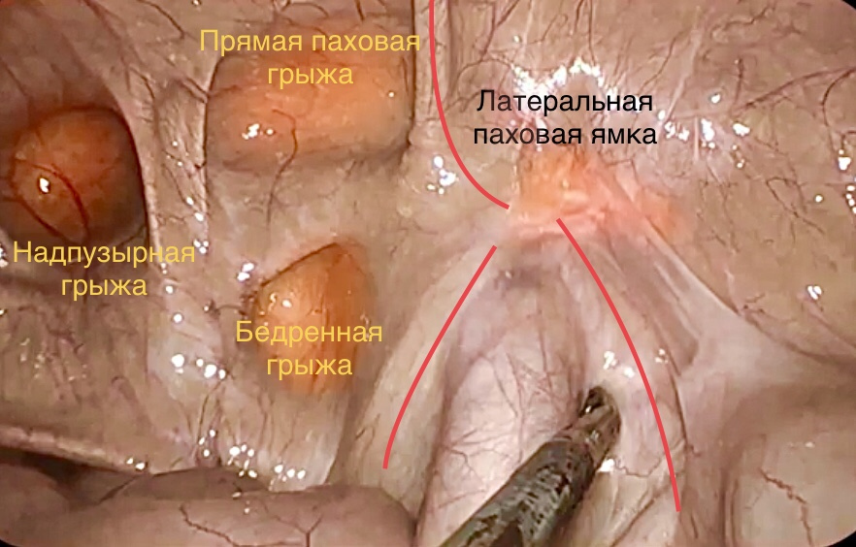
Места выхода грыжевых выпячиваний

Slide 10
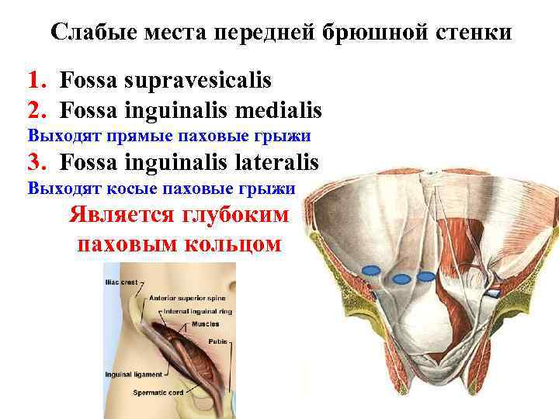

Slide 11
Общая симптоматика и диагностика неосложненных грыж.
Основными симптомами заболевания являются боли и наличие выпячивания в области одной из грыжевых зон. Боли обычно умеренные, тупого ноющего характера. Нередко боли носят отраженный характер и ощущаются больными в подложечной области, пояснице, в области мошонки и т.д. Характер болевых ощущений и их интенсивность весьма индивидуальны и разнообразны, причем степень их выраженности не пропорциональна размерам грыжевого выпячивания. Иногда болевые ощущения отсутствуют, и больной даже не подозревает о существовании у него грыжи.
Местное обследование должно быть комплексным и включать все обязательные методы клинического обследования больного: осмотр, пальпацию, перкуссию и аускультацию грыжевого выпячивания. Осмотр больного осуществляется в вертикальном и горизонтальном положениях, в покое и при натуживании.

Slide 12
Основными объективными признаками неосложненной грыжи живота являются:
наличие выпячивания брюшной стенки в характерном для локализации брюшных грыж месте;
изменение величины этого выпячивания в зависимости от изменения внутрибрюшного давления: увеличение его при натуживании, в вертикальном положении и исчезновение или значительное уменьшение в положении лежа;
3) определение дефекта в мышечно-апоневротических слоях брюшной стенки на месте вправляемого в брюшную полость выпячивания;
4) определение феномена «кашлевого толчка», ощущаемого исследующим пальцем, введенным после вправления грыжевого выпячивания в канал грыжи. При больших пупочных грыжах, а также при подозрении на скользящую грыжу, для определения характера грыжевого содержимого показано рентгенологическое исследование пищеварительного тракта, мочевого пузыря.

Slide 13
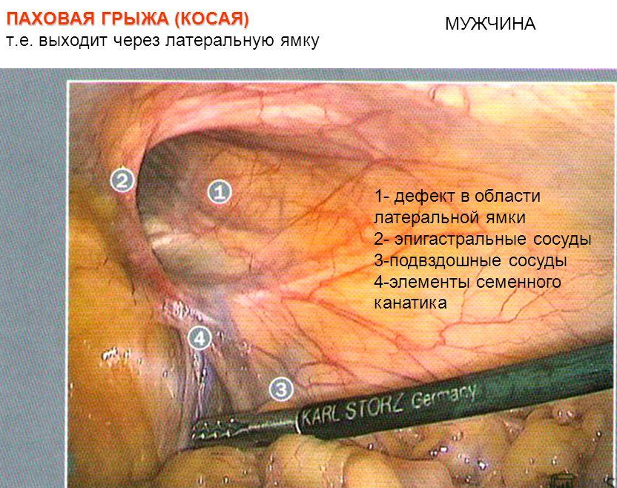

Slide 14
Дифференциальная диагностика косых и прямых паховых грыж
Косая паховая грыжа | Прямая паховая грыжа
1. Косые паховые грыжи образуются в результате выпячивания грыжевого мешка через внутреннее паховое кольцо, соответствующее латеральной паховой ямке. | Прямые паховые грыжи развиваются в результате выпячивания грыжевого мешка через медиальную паховую ямку, расположенную как раз против наружного отверстия пахового канала.
2. грыжевой канал имеет длинный и косой ход. | грыжевой канал имеет короткий и прямой ход.
3. Косые паховые грыжи могут быть врожденными и приобретенными, Врожденные паховые грыжи всегда являются косыми. Они развиваются в случае незаращения влагалищного отростка брюшины. Последний, сообщаясь с полостью брюшины, образует грыжевой мешок. 4. Грыжевой мешок при этом покрыт общей влагалищной оболочкой семенного канатика и повторяет его ход. | прямые - всегда приобретенные.Врождёнными не бывают. 4. Грыжевой мешок при прямой паховой грыже не связан с общей влагалищной оболочкой семенного канатика и не опускается в мошонку. Этому препятствует поперечная фасция, образующая наряду с предбрюшинной клетчаткой грыжевые оболочки при этой форме грыжи.
5. Часто у молодых и детей. 6. Как правило односторонние. 7. М.б. паховомошоночными. | Прямые паховые грыжи встречаются реже косых и наблюдаются преимущественно у пожилых мужчин. Они часто бывают двусторонними.
8. При косой паховой грыже скользит илеоцекальный угол с аппендиксом. | Паховые грыжи, особенно часто прямые, могут быть скользящими (мочевой пузырь).
9. При косой паховой грыже выпячивание передней брюшной стенки имеет продолговатую форму, располагается по ходу пахового канала | При прямой паховой грыже выпячивание имеет округлую или овальную форму, расположено у медиальной части паховой связки, рядом с наружным краем лона.
10. При косой паховой грыже палец не определяет наличия кости при продвижении его по паховому каналу, так как этому мешают мышечно-апоневротические элементы пахового треугольника. Не извлекая пальца из грыжевого канала, больного просят потужиться или покашлять - определяют симптом кашлевого толчка. | При прямой грыже указательный палец, введенный в наружное паховое отверстие, сразу же попадает в медиальную паховую ямку, из которой и выходит прямая грыжа. При этом отчетливо прощупывается верхняя поверхность или бугорок лонной кости.

Slide 15
EHS в 2009 году предложило новую классификацию грыж паховой области в которой рубрифицируются как анатомическое положение – латеральное или медиальное, так и размер грыж (<1,5 см; 1,5-3,0 см; >3 см), кроме того они разделены на первичные и рецидивные (таблица 1). Именно эта классификация является международной, общепринятой и указана в Российских Национальных клинических рекомендациях по герниологии
Классификация грыж паховой области EHS (2009)
Primary – первичная грыжа,
Recurrent – рецидивная грыжа;
По размеру 0 – грыжа не определяется;
1 – < 1,5 см; 2 – < 3 см; 3 – > 3 cм, Х – не исследовано;
Lateral – косая, Medial – прямая, Femoral – бедренная грыжа.
EHS Groin Hernia Classification | Primary/Recurrent
 | 0 | 1 | 2 | 3 | Х
Lateral (L)
Medial (М)
Femoral (F)

Slide 16
Оперативное лечение грыж
Принцип операции при всех видах грыж живота единообразен и состоит из следующих этапов:
• послойное рассечение тканей над грыжевым выпячиванием;
• выделение грыжевого мешка из оболочек грыжи, не повредив
в них важных образований;
• вскрытие грыжевого мешка и перемещение его содержимого в
брюшную полость;
• прошивание и перевязка грыжевого мешка на уровне его шейки, отсечение и удаление его;
• закрытие грыжевых ворот - герниопластика.
Последний наиболее важный этап операции - пластику грыжевых ворот производят различными способами: 1) путем сшивания местных однородных тканей (аутопластические методы); 2) с использованием дополнительных биологических или синтетических материалов (аллопластические методы).

Slide 17


Скользящая грыжа –
Hernia sliding
(per glissiment)
Скользящими грыжами называются грыжи, в которых одной из стенок грыжевого мешка является орган, частично покрытый брюшиной (рис.). Скользящие грыжи составляют около 1,5% всех паховых грыж. По механизму возникновения они могут быть врожденными и приобретенными. Больные при скользящих грыжах могут жаловаться на запоры, боли в животе во время дефекации, дизурические расстройства. Наличие этих симптомов требует дополнительного обследования с проведением ирриго скопии, цистографии, бимануального гинекологического исследования у женщин.

Slide 18
Общие принципы лечения грыж живота
Устранить грыжу можно только оперативным путём:
Основным принципом оперативного лечения является индивидуальный , дифференцированный подход у выбору метода грыжесечения.
Операция при грыже должна быть максимально простой и наименее травматичной.
Важнейшим принципом операции при грыже является безукоризненное техническое выполнение.
Грыжесечение- операция деликатная.
Важнейшим принципом операции при грыже является сопоставление швами однородных тканей.
Необходимо отсутствие натяжения и отсутствие жировой ткани между соприкасающимися поверхностями.

Slide 19
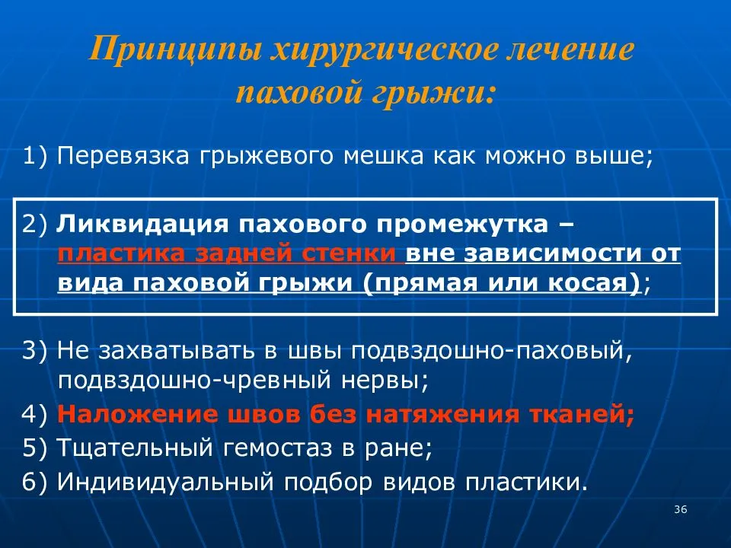

Slide 20
Пластика передней стенки пахового канала
Способ Мартынова
Способ Жирара-Спасокукоцкого
со швами Кимбаровского =
= Способ Топровера

Slide 21
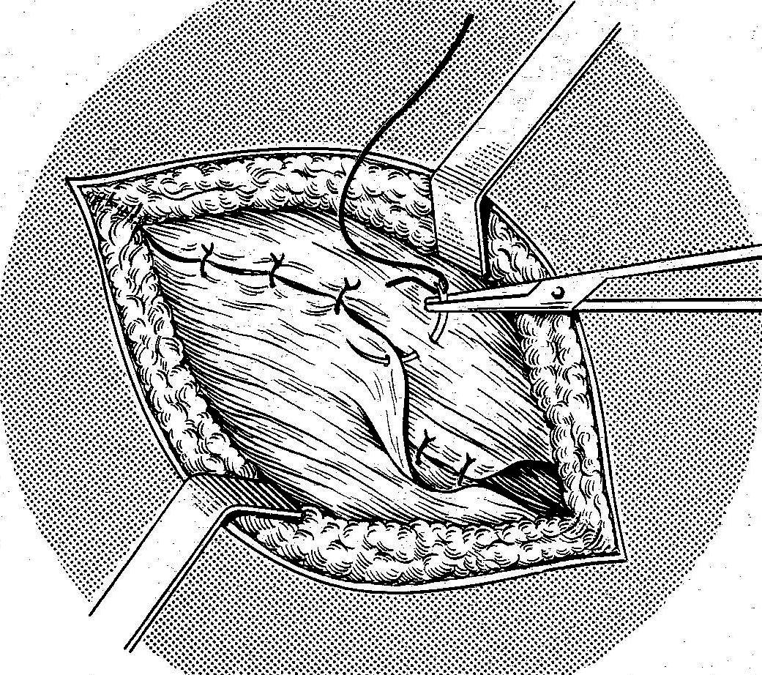
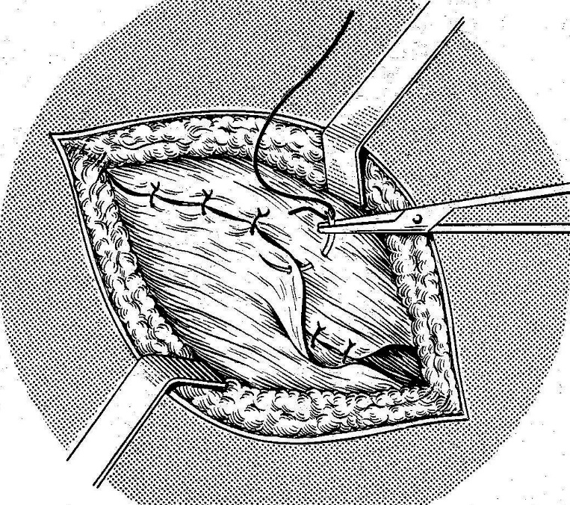
Рис. Способ Мартынова

Slide 22
Пластика задней стенки пахового канала
Способ Бассини
Способ Постемпского
Способ Шулдайса
Способ Кукуджанова
в генезе формирования паховых грыж ведущую роль играют не слабость апоневроза наружной косой мышцы живота и расширение наружного пахового кольца, а ослабление задней стенки пахового канала и увеличение диаметра его глубокого отверстия. Исходя из этой предпосылки, при всех прямых, большинстве косых грыж и рецидивных грыжах следует пользоваться методами пластики задней стенки пахового канала.

Slide 23
Классификация операций по поводу паховых грыж (R. Stoppa, 1998)
А. Доступ:
передний
трансабдоминальный
предбрюшинный
эндоскопический :
трансабдоминальный (ТАРР)
полностью внебрюшинный (ТЕР)
Б. Реконструкция пахового канала:
пластика местными тканями
аллопластика

Slide 24
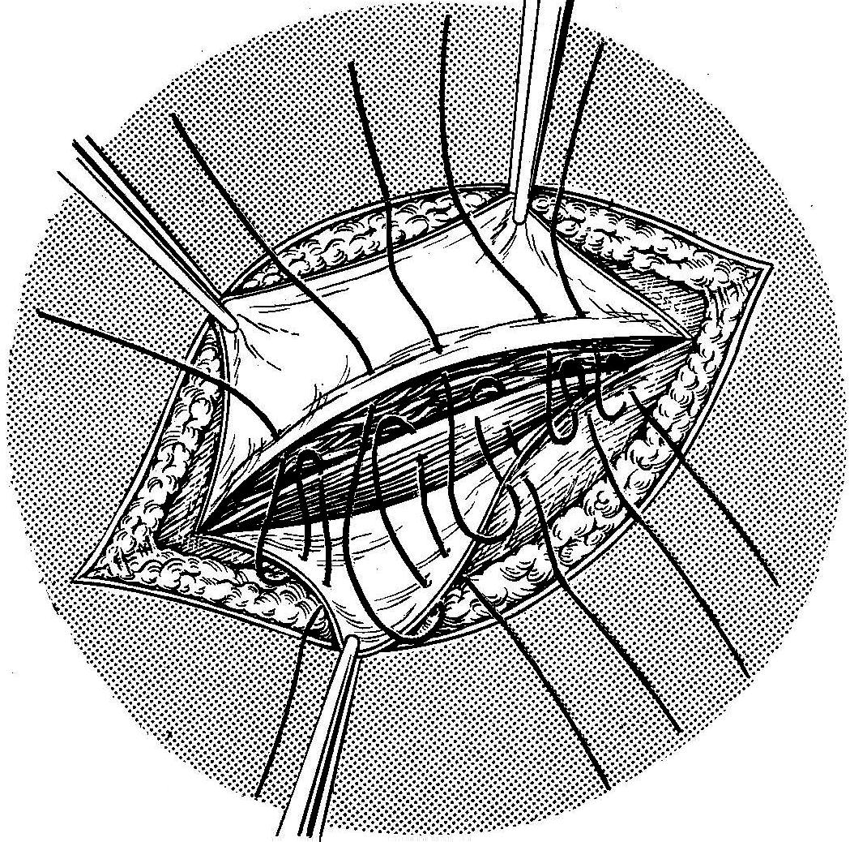
Рис. Способ Жирара-Спасокукоцкого-Кимбаровского = способ Топровера.

Slide 25
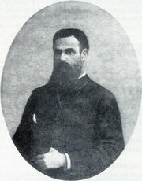
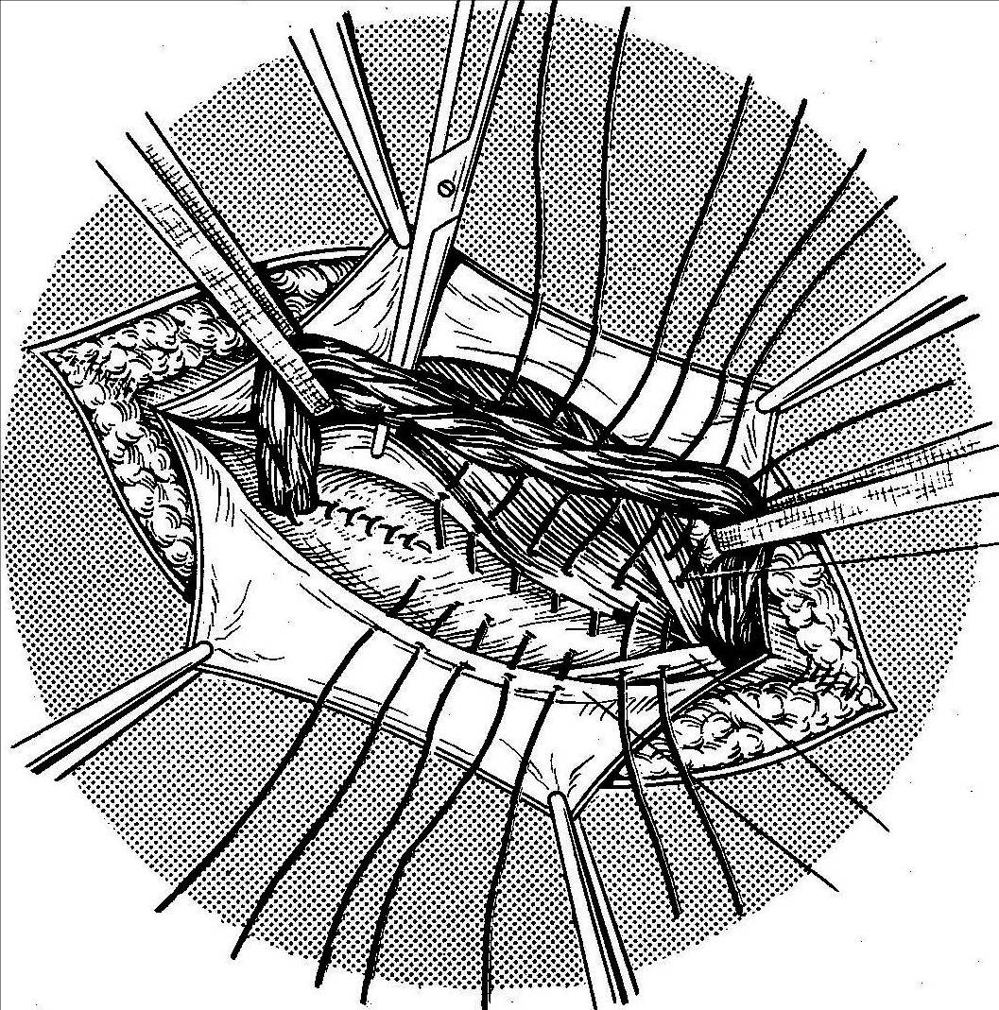
Рис. Способ Бассини.
Eduardo Bassini
1844-1924

Slide 26
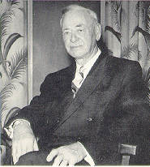
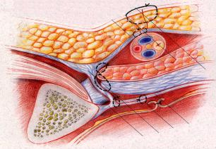
E.E. Shouldice – основатель герниологических клиник
4-х слойная пластика
Непрерывный 2-рядный шов
Госпитализация 1-2 дня

Slide 27
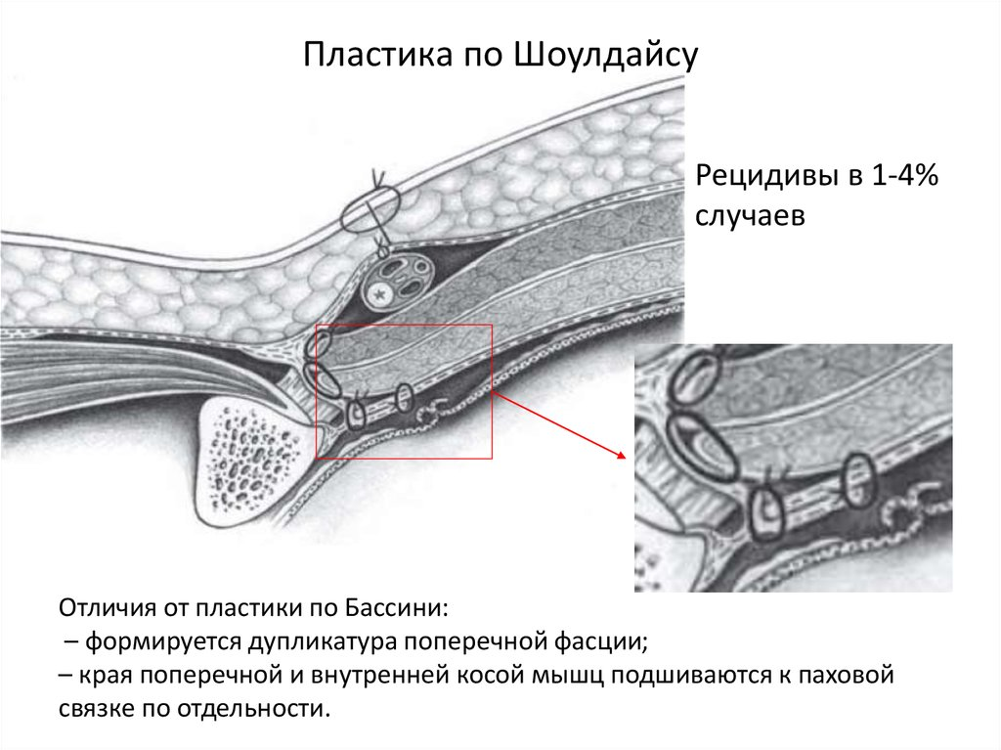

Slide 28
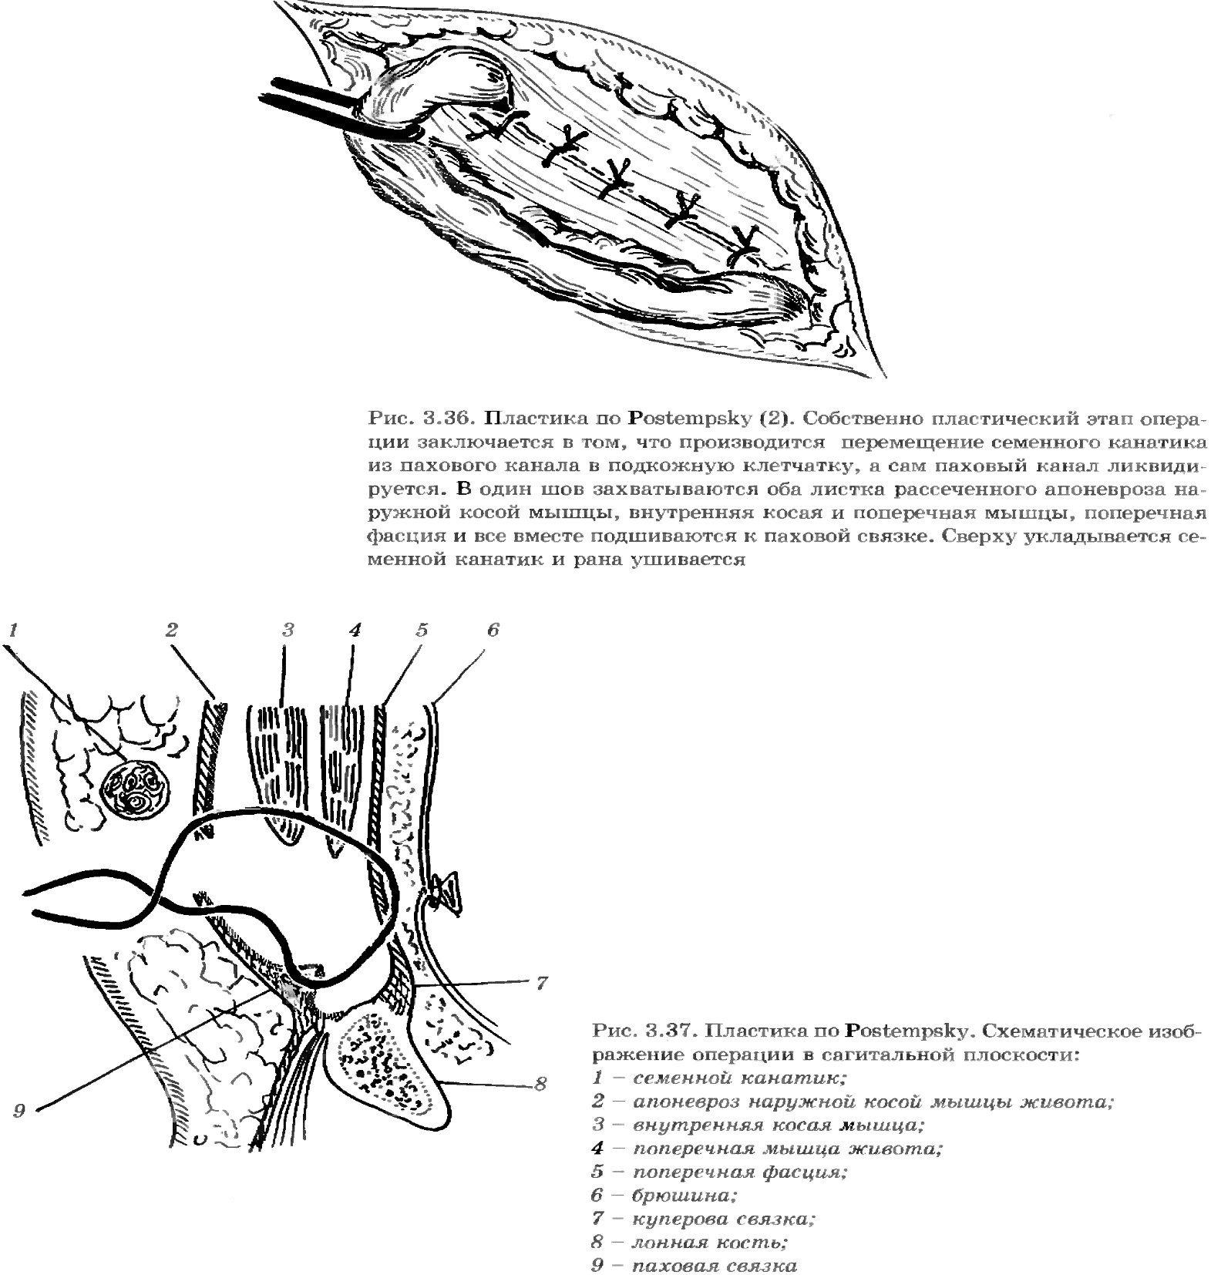
Способ Постемпского

Slide 29
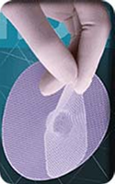
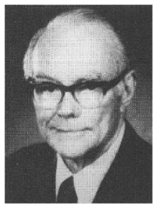
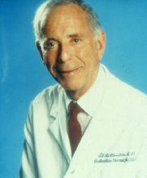
Новый взгляд на хирургию паховых грыж
Francis Usher
(1908–1980)
Irving Lichtenstein
(1920-2000)

Slide 30
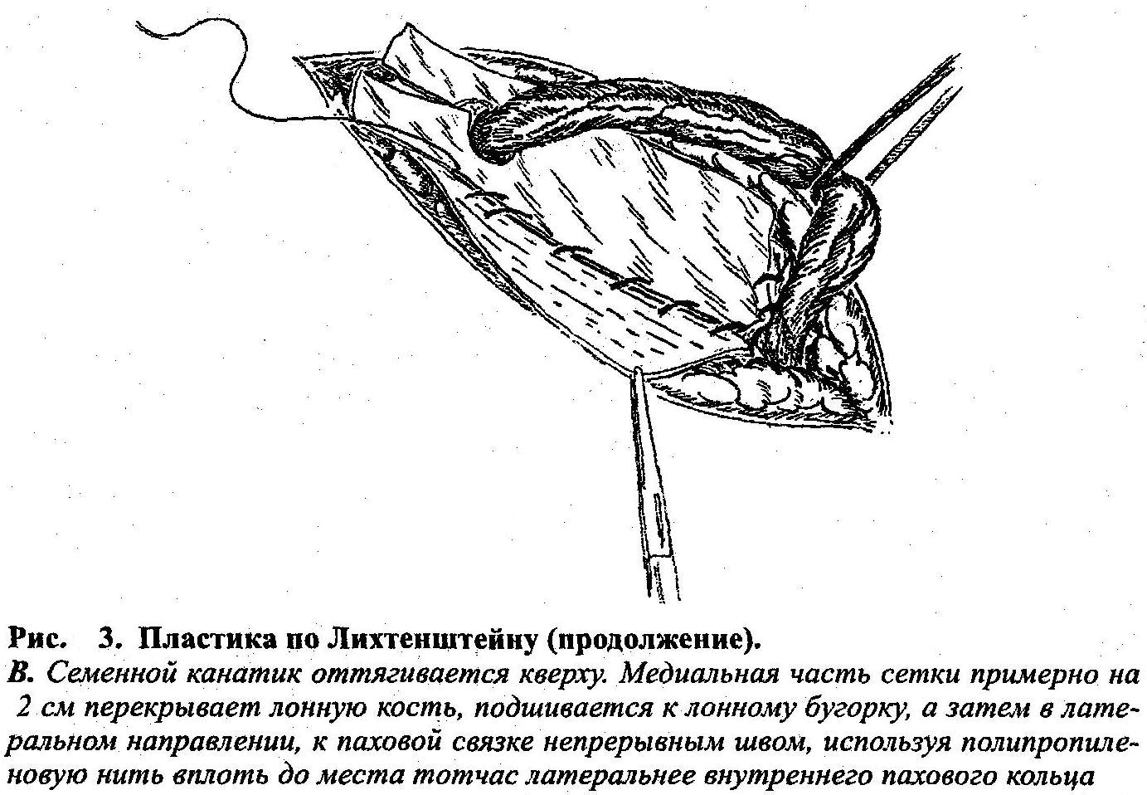

Slide 31
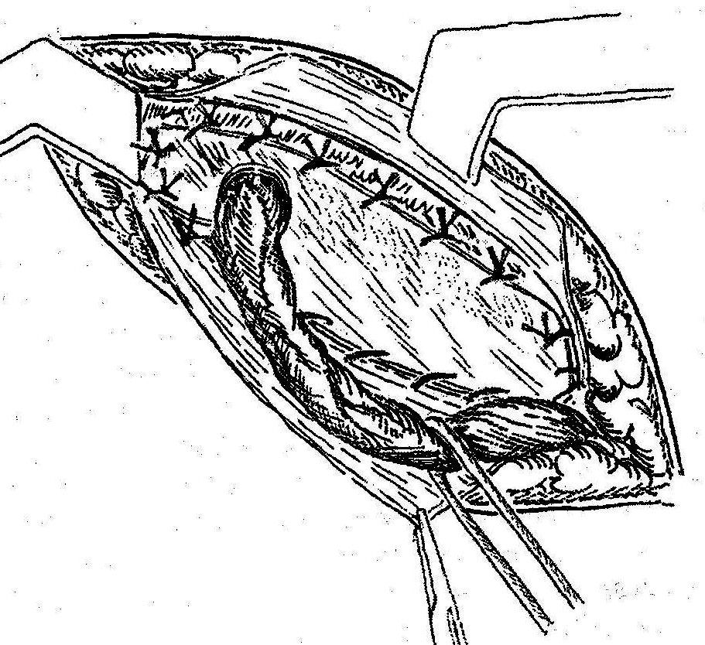
Рис. Ненатяжная пластика по Лихтенштейну
Семенной канатик пропущен через искуственно созданное кольцо синтетической сетки и укладыва-ется на неё. “Ножки сетки”
сшиваются между собой П-образным швом.

Slide 32
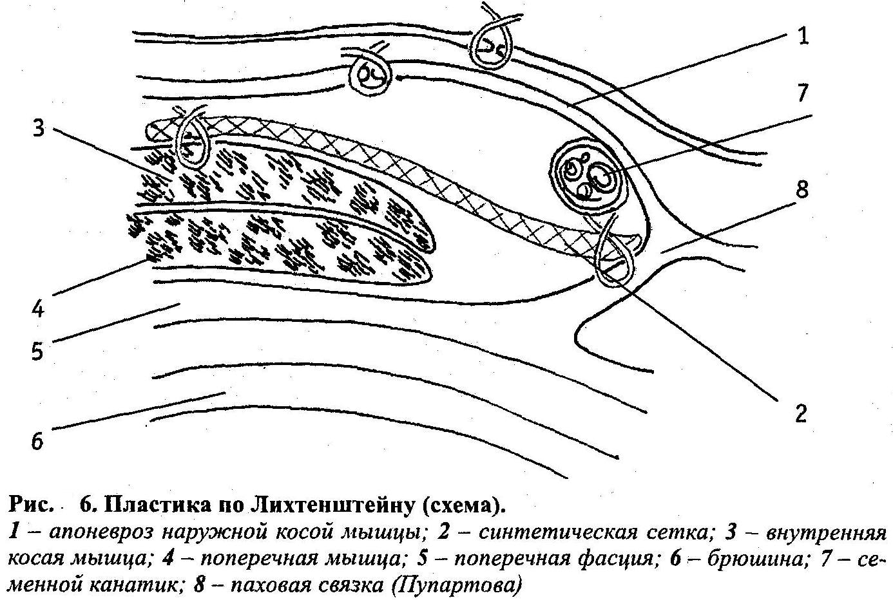

Slide 33
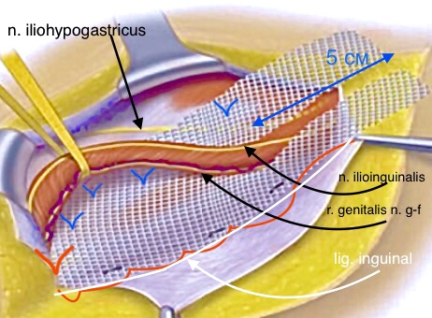
Рисунок . Основные ключевые точки операции Лихтенштейна слева в модификации Амида, красным цветом обозначено использование неабсорбируемой нити, синим – абсорбируемой

Slide 34
Преимущества лапароскопической герниопластики (R. Ger)
Малый разрез
Уменьшение шанса повреждения семенного канатика и яичка
Исключение подвздошно-паховой послеоперационной невралгии
Способность достигнуть максимально высокого закрытия перитонеального мешка
Минимальный послеоперационный дискомфорт
Способность диагностировать и лечить двусторонние паховые грыжи, без широкой диссекции

Slide 35
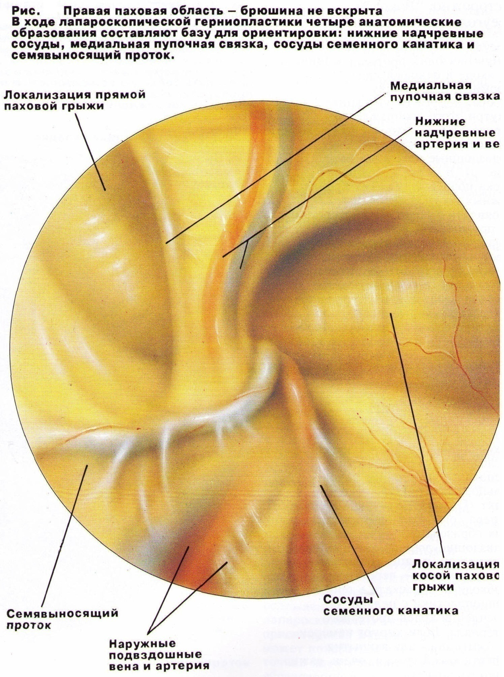

Slide 36
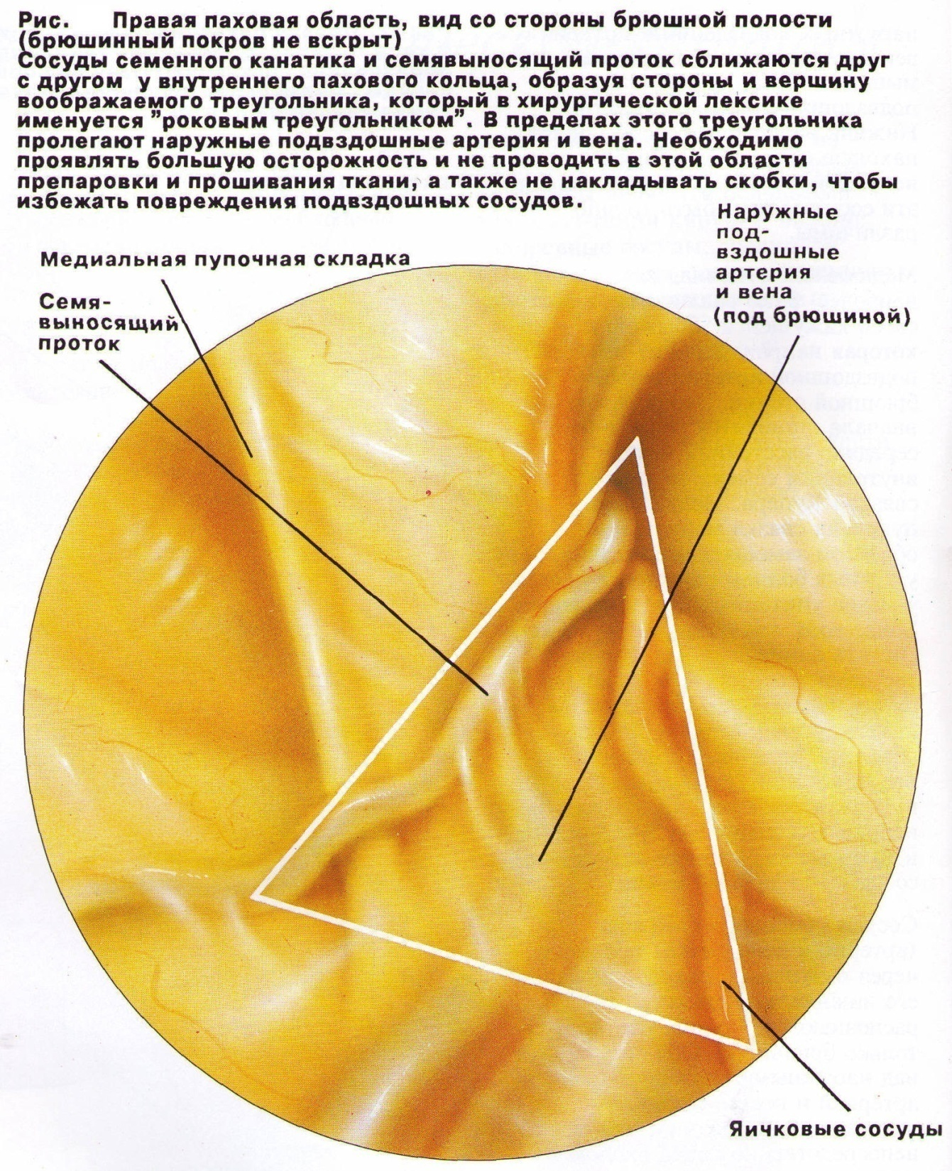
Рис.
«Роковой треугольник»

Slide 37
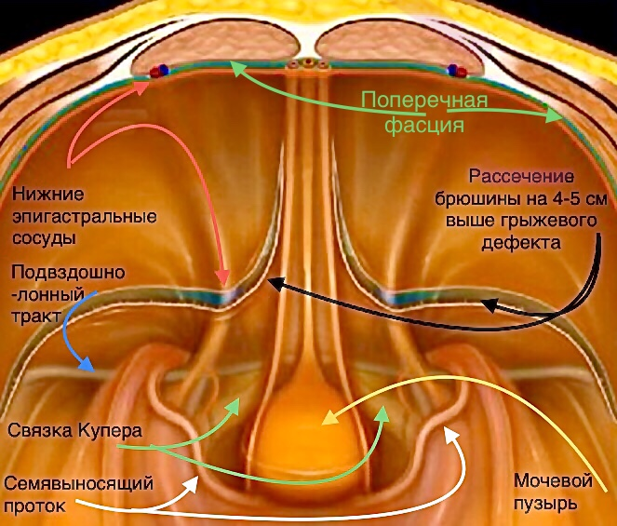
Рисунок . Интраоперационная картина при выполнении ТАРР, этап рассечения брюшины (рисунок авторов).

Slide 38
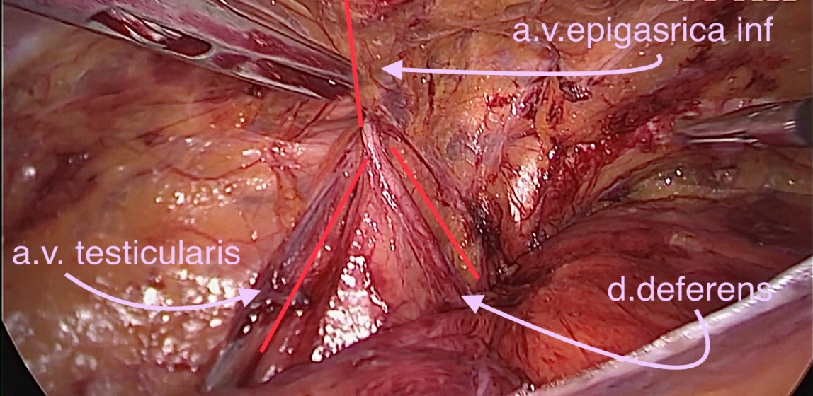
Рисунок . ТАРР слева, интраоперационное фото ориентиров в виде перевернутой буквы «Y»

Slide 39
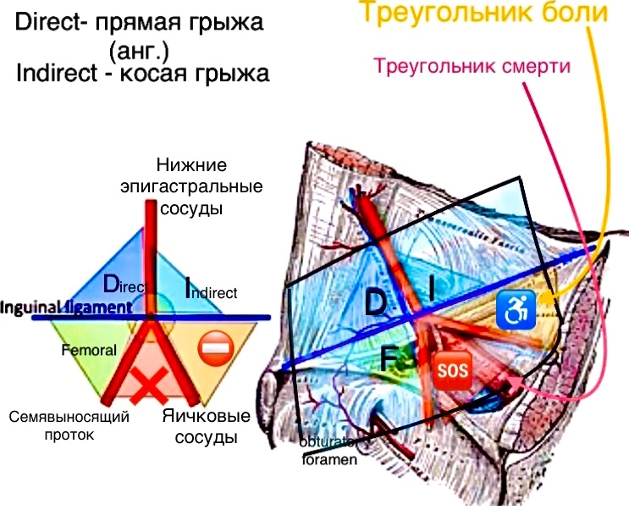
Рисунок . Анатомические ориентиры в виде перевернутой буквы «Y» справа, сетчатый имплантат, перекрывающий все возможные места (прямая и косая паховые, бедренные и запирательные) выхода грыж (Furtado, Marcelo et al. Systemization of laparoscopic inguinal hernia repair (TAPP)
Правило 5 треугольников

Slide 40
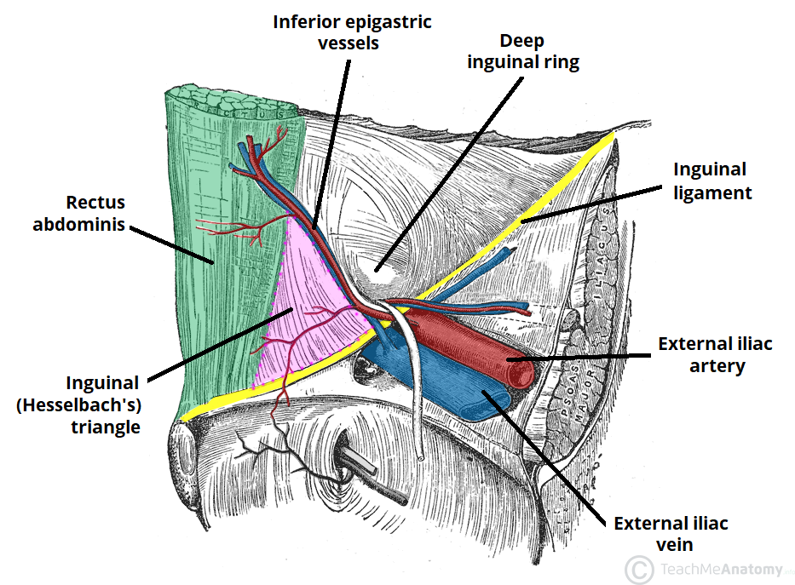

Slide 41
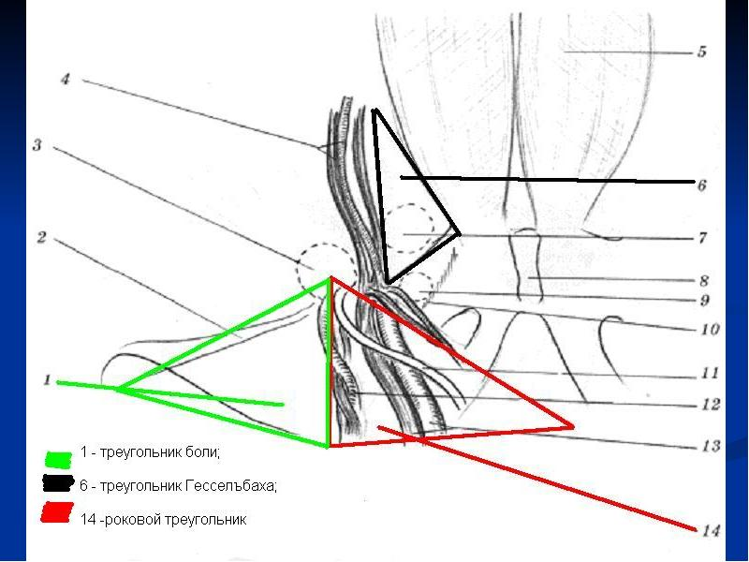

Slide 42
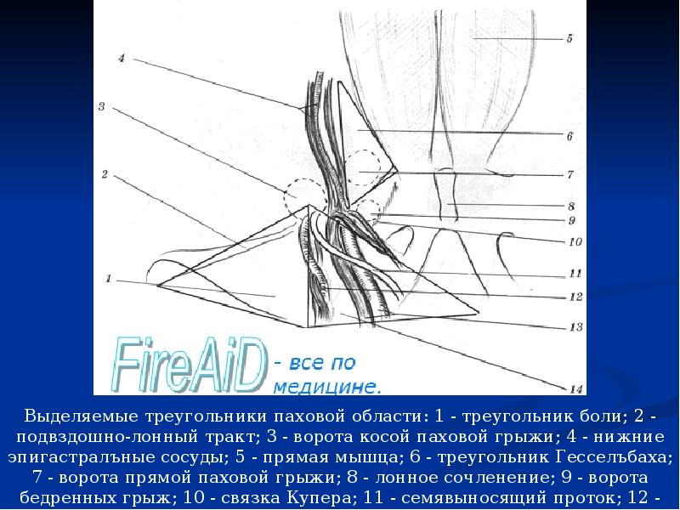

Slide 43
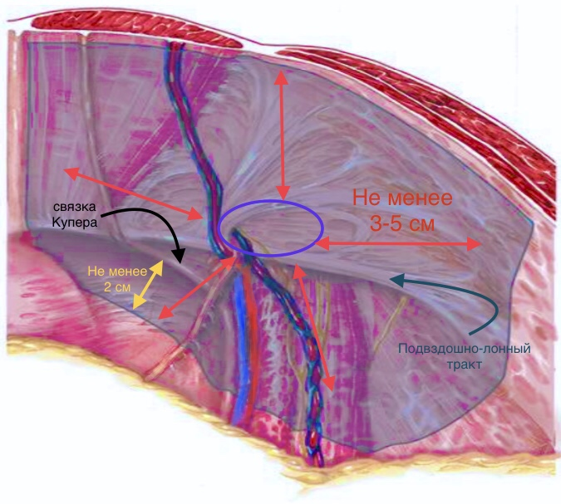
Рисунок . ТАРР справа, правильное позиционирование сетчатого имплантата при косой паховой грыже, перекрыты все четыре потенциальных места выхода грыж (рисунок авторов).

Slide 44
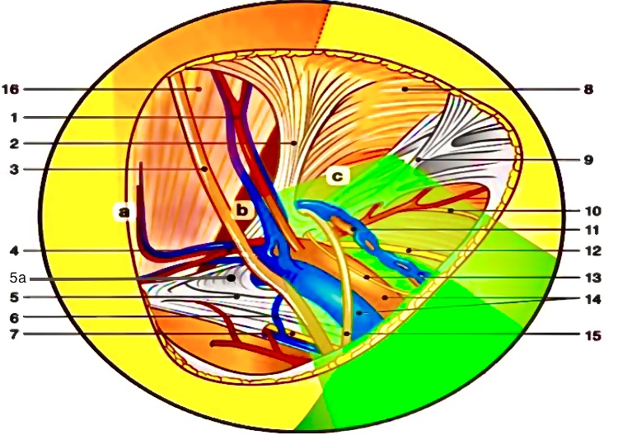
Рисунок . Сосудистая и нейроанатомия правой паховой области при заднем доступе: 1. а.,v. epigastrica inferior; 2. lig. interfoveolare (Hesselbachi); 3. plica umbilicalis medialis; 4. pubic branch epigastric artery; 5. lig. pectineali (Cooperi); 5а. lig. lacunare (Gimbernati); 6. obturator branch epigastric vein; 7. n. obturatorius; 8. musculus transversus abdominis, fascia transversalis; 9. tractus iliopubicus; 10. n. cutaneus femoris lateralis; 11. a.,v. testicalaris; 12. n. femoralis; 13. r. genitalis n. genitofemoralis; 14. a.,v. iliaca externa; 15. ductus deferens; 16. m. rectus abdominis; a. suprapubic area; b. fossa inguinalis medialis; c. fossa inguinalis lateralis. Зеленым цветом обозначены зоны треугольников «боли и смерти» (triangle of pain and doom). (S. Scott Davis Jr., Gregory Dakin, Andrew Bates еditors. The SAGES Manual of Hernia Surgery, 2019).

Slide 45
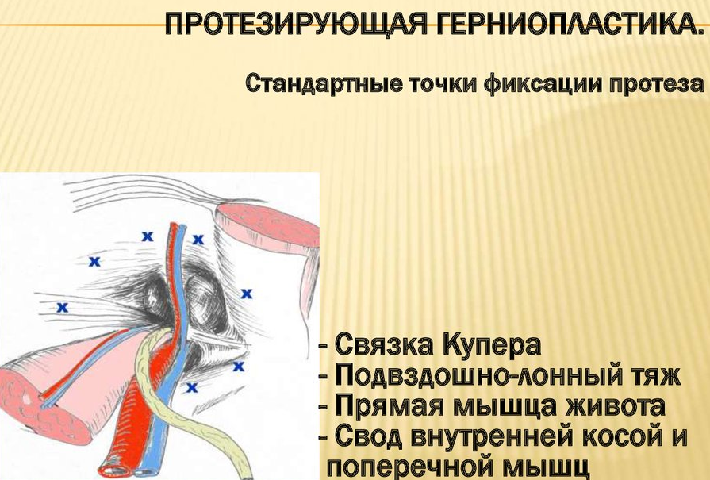

Slide 46
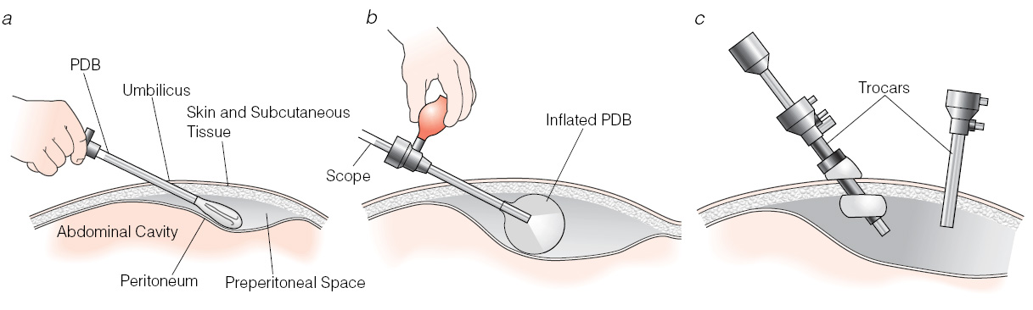
Установка надувного баллона (TEP)

Slide 47
Тотальная предбрюшинная пластика (TEP)

